Slide 1

Ciência da Computação
Arquitetura de Computadores I
Heleno Cardoso
Tecnologias de processadores

Slide 2
Tecnologias de Processadores

Slide 3
Roteiro
Processadores
Fabricação
8 bits
16 bits
32 bits
64 bits
Técnicas
3
Arquitetura de Computadores I

Slide 4
Processadores
4
Arquitetura de Computadores I

Slide 5
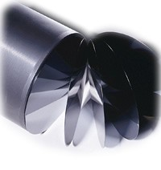
Fabricação
Base
Cilindros de silício com cerca de 30 centímetros de diâmetro
Wafer de silício: fatia fina polida e tratada de onde são produzidos centenas de processadores
Produção
Nem todo processador proveniente do mesmo wafer é igual
alguns processadores podem ser mais rápidos, outros podem não funcionar ou apresentar defeitos diversos.
(Fonte: http://www.hardware.com.br/livros/hardware/como-sao-fabricados-processadores.htmll)
5
Arquitetura de Computadores I

Slide 6
Técnica de produção
Tamanho dos componentes (transistores e demais)
Diretamente relacionada à velocidade de operação e à quantidade deles
Processo de produção: litografia
Medidas
micrômetro (µm): 10⁻⁶ metros.
nanômetro (nm): 10⁻⁹ metros.
Quantidade de bits
Classificação de acordo com o tamanho dos registradores de uso geral do processador
Ex: 8 bits, 16 bits, 32 bits (x86, IA-32, i386), 64 bits (AMD64, IA-64, x86-64)
6
Arquitetura de Computadores I

Slide 7
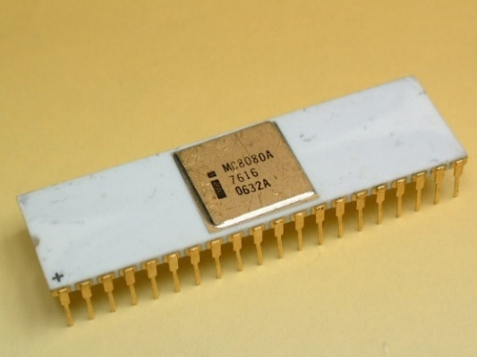
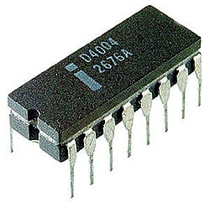
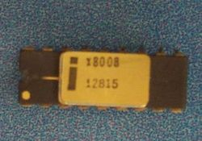
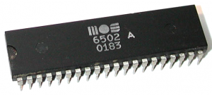
8 bits
Processador | Ano | Bloco de instruções | Barramento | Frequência | Endereçamento de RAM | Tecnologia
Intel 4004 | 1971 | 8 bits | 4 bits | 740 KHz | 840 Bytes | 10 µm
Intel 8008 | 1972 | 8 bits | 8 bits | 500 – 800 kHz | 16 kBytes | 10 µm
Intel 8080 | 1974 | 8 bits | 8 bits | 2 MHz | 64 kBytes | 6 µm
MOS 6502 | 1975 | 8 bits | 8 bits | 2 MHz | 8 kBytes | 8 µm
Intel 4004
2.300 componentes
Intel 8080
MOS 6502
Apple I, Atari 2600, Commodore
Intel 8008
7
Arquitetura de Computadores I

Slide 8

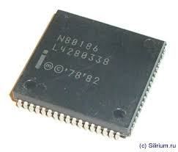
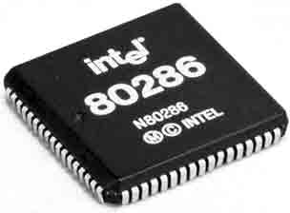
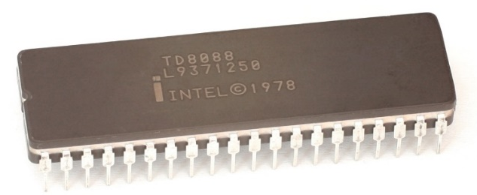
16 bits
Processador | Ano | Bloco de instruções | Barramento | Frequência | Endereçamento de RAM | Tecnologia
Intel 8086 | 1979 | 16 bits | 16 bits | 10 MHz | 64 kBytes | 3 µm
Intel 8080 | 1979 | 16 bits | 8 bits | 4,77 MHz | 64 kBytes | 3 µm
Intel 80186 | 1982 | 16 bits | 16 bits | 25 MHz | 1 MByte | 3 µm
Intel 80286 | 1984 | 16 bits | 16 bits | 25 MHz | 16 MBytes | 1,5 µm
Intel 8086
- IBM PC
Intel 80186
- Variação do 8086
Intel 80286
- 2 modos de operação (problema na alternância)
Real (rodar 8 bits)
Protegido (rodar 16 bits)
Intel 8080
- Derivação 8086
- Compatível 8 bits
8
Arquitetura de Computadores I

Slide 9
Modo protegido de 16 bits
Proteção de memória: cada programa executa em uma área separada
Multitarefa: executar alternadamente um trecho de programas por vez
Memória virtual: simular mais memória RAM através de arquivo em disco
9
Arquitetura de Computadores I

Slide 10
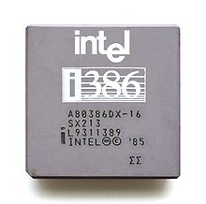
32 bits
Intel 80386
1985
Processava blocos de instruções de 32 bits
Barramento de 32 bits por ciclo
Frequência de 12 - 40 MHz
Endereçar 4 GB de RAM
Tecnologia de 1 mícron
Alternância entre modo real e protegido livre
Barramento externo de 16 MHz
Velocidade igual ao da placa principal
20 MHz: ciclo de espera + memória cache (placa principal)
Fonte: https://en.wikipedia.org/wiki/Intel_80386
10
Arquitetura de Computadores I

Slide 11
Modo protegido de 32 bits
Memória virtual
Multitarefa
Proteção de memória (multitarefa preemptiva e multitarefa colaborativa)
Modo virtual 8086 (máquinas virtuais simulando modo real de 8 bits)
11
Arquitetura de Computadores I

Slide 12
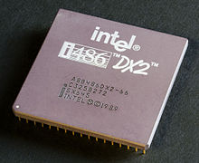
Intel 80486
1989
Processava instruções de 32 bits
Barramento de 32 bits por ciclo
Frequência de 16 - 150 MHz
Tecnologia de 1 a 0,6 mícron
Barramento externo de 16 – 50 MHz
Coprocessador aritmético de ponto flutuante integrado
Cache de 8 KB integrado
L1 interno
L2 externo (placa principal 256 KB)
Fonte: https://en.wikipedia.org/wiki/Central_processing_unit
12
Arquitetura de Computadores I

Slide 13
Processamento de instruções em etapas (pipeline)
5 estágios de execução de uma instrução
Frequências de clock mais altas
Versões
486DX (versão completa)
486SX (versão de baixo custo – coprocessador aritmético desativado)
486SL (versão para notebooks)
Multiplicação de clock
Compensar a diferença entre a frequência do processador e placa-mãe
Ex: processador 50 MHz
placa-mãe 25MHz
multiplicação 2x
13
Arquitetura de Computadores I

Slide 14
Mudança na tensão de alimentação
3.3V ao invés de 5V
Necessidade de placas compatíveis
Ajuste de frequência, multiplicador e tensão via jumpers
Possibilidade de overclock
Frequência e multiplicador maior que o normal
14
Arquitetura de Computadores I

Slide 15
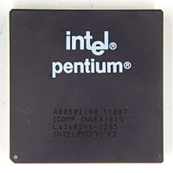
Intel Pentium
1993
Processava blocos de instruções de 32 bits
Barramento de 64 bits por ciclo
Frequência de 60 - 300 MHz
Tecnologia de 0,8 – 0,25 mícron
Barramento externo de 60 / 66 MHz
Cache L1: 16 a 32 KB (dividida em instruções e dados)
Fonte: https://pt.wikipedia.org/wiki/Pentium
15
Arquitetura de Computadores I

Slide 16
Arquitetura superescalar
Duas unidades de execução
Pipe U: processar todo tipo de instrução
Pipe V: simplificada, apenas instruções simples
Processamento ordenado (in-order)
16
Arquitetura de Computadores I

Slide 17
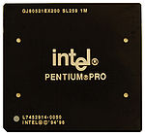
Intel Pentium Pro
1995: versão para servidores de rede
Processava instruções de 32 bits
Barramento de 64 bits por ciclo
Barramento externo de 150 - 200 MHz
3 unidades de execução (duas unidades de inteiro e uma de ponto flutuante)
Cache L2 integrado
Cache L1: 32 KB
Cache L2: 128 KB a 1 MB
Fonte: https://pt.wikipedia.org/wiki/Pentium
17
Arquitetura de Computadores I

Slide 18
Processamentos de instruções fora de ordem (out-of-order)
Unidades de execução simples
Decodificadores de instruções
Quebrar instruções complexas em sequências simples
Pipeline de 10 estágios
Suporte nativo a multiprocessamento
Utilização de mais de um processador
18
Arquitetura de Computadores I

Slide 19
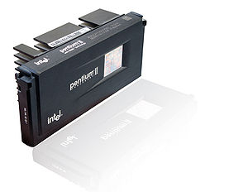
Intel Pentium II
1997: Versão consumidor do Pentium Pro
frequência de 233 - 450 MHz
Processava instruções de 32 bits
Barramento de 64 bits por ciclo
Barramento externo de 66 - 100 MHz
Tecnologia de 0,35 – 0,18 mícron
Cache L1: 32 KB
Cache L2: 512 KB a 2 MB
Introdução de 47 novas instruções (MMX)
Pipeline de 11 estágios
Fonte: https://en.wikipedia.org/wiki/Pentium_II
19
Arquitetura de Computadores I

Slide 20
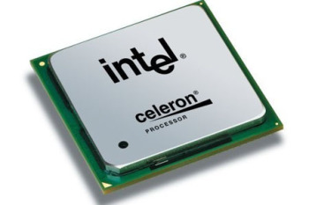
Intel Celeron
1998
Versão do Pentium II apenas com cache L1 de 32 KB
Posterior: 128 KB de L2
frequência de 300 - 533 MHz
Barramento externo de 66 MHz
Tecnologia de 0,35 – 0,18 mícron
Fonte: http://www.pcworld.com/article/260185/intel_targets_lowprice_laptops_with_celeron_chip_refresh.html
20
Arquitetura de Computadores I

Slide 21
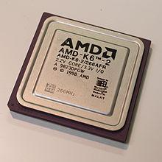
AMD K6
1997
frequência de 166 - 300 MHz
Barramento externo de 66 MHz
Tecnologia de 0,35 – 0,25 mícron
Ausência de cache L2 integrado
Cache L1 de 64 KB (separada em dados e instruções)
Arquitetura superescalar de sete canais (duas unidades de inteiros, uma de ponto flutuante, uma MMX, uma de desvios, uma de carga e uma de armazenamento)
Fonte: https://en.wikipedia.org/wiki/AMD_K6-2
21
Arquitetura de Computadores I

Slide 22
K6-2
1998
Frequência de 300 – 550 MHz
Conjunto de instruções 3D-Now com 27 novas instruções
K6-3
Cache L2 integrado
Cache L3 na placa-mãe
Técnica de 0,25 mícron
22
Arquitetura de Computadores I

Slide 23
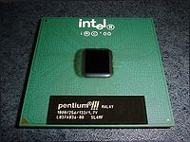
Intel Pentium III
1999
Cache L2 com metade da frequência do processador
Frequência de 500 MHz
Instruções SSE (Streaming SIMD Extensions)
70 novas instruções
Barramento externo de 100 MHz
Tecnologia de 0,18 mícron
Coppermine
Cache L2 (512 kB): mesma frequência do processador
Fonte: https://pt.wikipedia.org/wiki/Pentium_III
23
Arquitetura de Computadores I

Slide 24
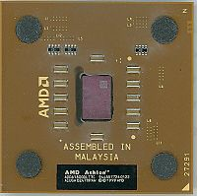
AMD Athlon
1999
Cache L1 de 128 KB
Cache L2 integrado
frequência de 1 GHz
Cache exclusivo
Arquivos da cache L1 diferentes da cache L2
Barramento externo de 200 MHz
Tecnologia de 0,25 a 0,13 mícron
Fonte: https://pt.wikipedia.org/wiki/Athlon
24
Arquitetura de Computadores I

Slide 25
AMD Athlon XP
2001
Compatibilidade com instruções SSE
Aperfeiçoamento do data prefetch
Carregar instruções e dados que possuem uma grande probabilidade de serem utilizadas nos ciclos seguintes
frequência de 1 – 1,7 GHz
Tecnologia de 0,18 mícron
25
Arquitetura de Computadores I

Slide 26
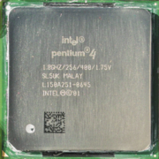
Intel Pentium 4
2000
Frequência de 1,3 – 3,8 GHz
20 estágios de pipeline
Possibilidade de maior frequência de operação
Branch prediction: caminho correto na execução de instruções
Conjunto de instruções SSE2 ( 44 novas instruções )
Conjunto de instruções SSE3 ( 13 novas instruções )
Técnica de 0,09 mícron
Hyper-Threading
Fonte: https://pt.wikipedia.org/wiki/Pentium_4
26
Arquitetura de Computadores I

Slide 27
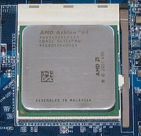
64 bits
AMD Athlon 64
2003
Frequência de 1,8 – 2,6 GHz
Técnica de 0,065 mícron
Manutenção de compatibilidade com 32 bits
Controlador de memória integrado
Cool'n'Quiet: ajustar frequência de operação dinamicamente conforme uso
Fonte: https://pt.wikipedia.org/wiki/Athlon_64
27
Arquitetura de Computadores I

Slide 28
Modo protegido de 64 bits
Registradores de 64 bits
Novos registradores de 128 bits
Suporte de até 2 TB de memória
28
Arquitetura de Computadores I

Slide 29
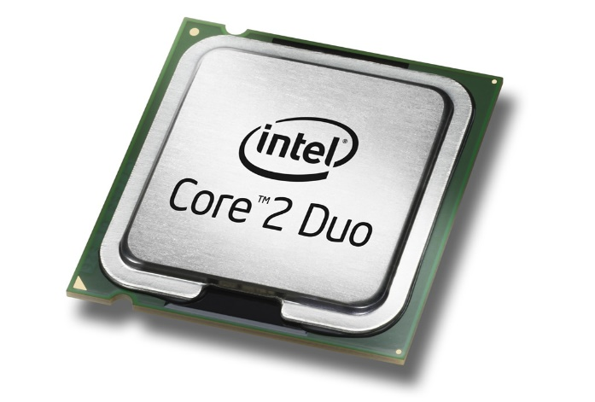
Core 2 Duo
2006
Microarquitetura Core: dois núcleos físicos de processamento
Técnica de 0,045 mícron
Caminho de dados interno de 128 bits
Detector de laços: evitar carregamento de mesmo trecho
Cache L2 compartilhado entre núcleos
Instruções SSE4.1 (47 novas instruções)
Fonte: http://www.notebookcheck.info/Intel-Core-2-Duo-P8600-Notebook-Processor.30788.0.html
29
Arquitetura de Computadores I

Slide 30
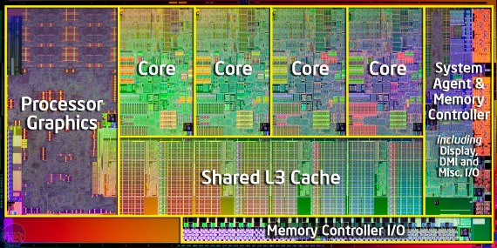
Técnicas
Tecnologia de Múltiplos Núcleos
Mais de um processador em um mesmo encapsulamento (Núcleos de processamento)
Completos (lado a lado)
Compartilhar recursos (cache, unidades)
Fonte: https://microprocessadores.wordpress.com/
30
Arquitetura de Computadores I

Slide 31
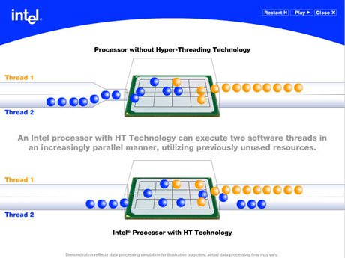
Simulação de 2 processadores lógicos a partir de 1 núcleo físico
Recursos próprios: controlador de interrupção programável e conjunto de registradores
Recursos comuns: demais componentes (cache, ULA, unidade de ponto flutuante, barramentos, etc.)
Tecnologia Hyper-Threading
Tecnologia hyper threading - Intel; simultaneous multithreading - AMD
https://youtu.be/yPPqXqikCj4 ; https://youtu.be/b2BwrI_xJQg
31
Arquitetura de Computadores I

Slide 32
Tecnologia de Overclock Dinâmico
Aumento automático do clock do processador
Existindo disponibilidade de TPD (Thermal Design Power)
Ex: TPD de 100 W ocupando 80 W
Intel: Turbo Boost
AMD: Turbo CORE
32
Arquitetura de Computadores I

Slide 33
Ciência da Computação
Arquitetura de Computadores I
Heleno Cardoso
Créditos: Professora Talita Rocha Pinheiro
Processamento Hipotético

